Slide 1
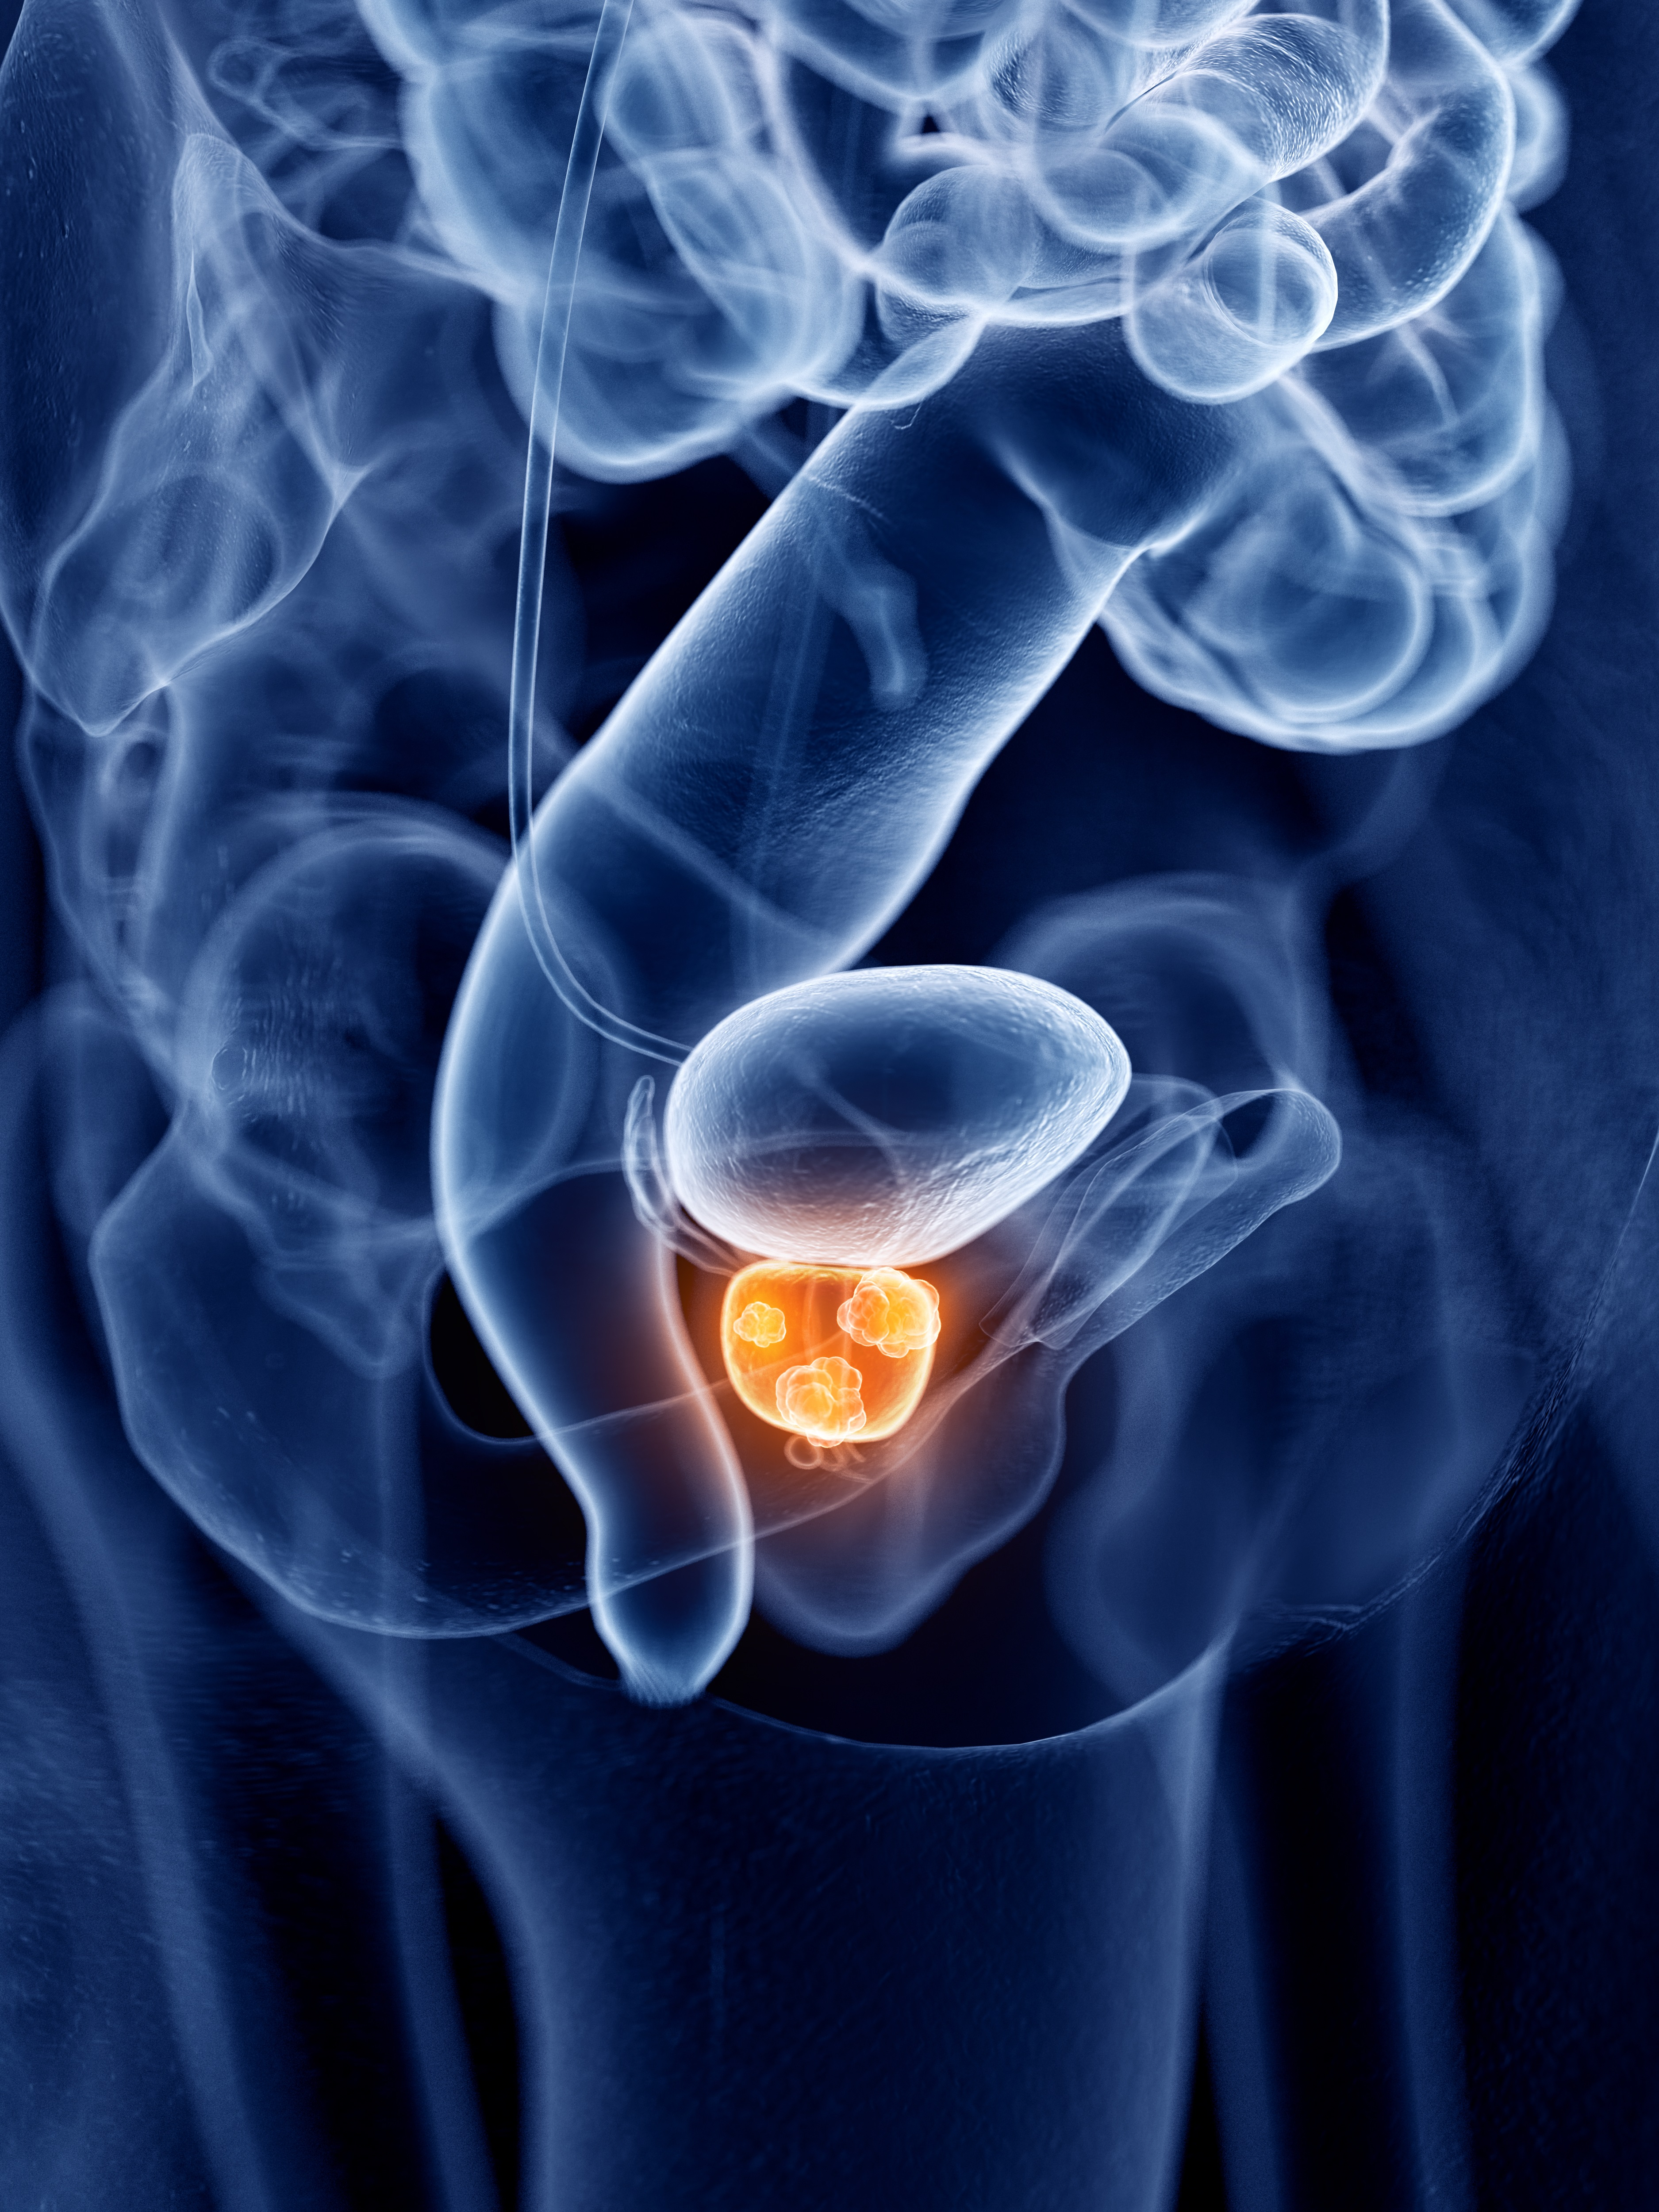
Interventions non pharmacologiques pour le traitement de la prostatite chronique et du syndrome douloureux pelvien chronique
Il est probable que chez les adultes souffrant de prostatite chronique ou du syndrome de douleur pelvien chronique, l'acupuncture, la circoncision et la thérapie par ondes de choc extracorporelles réduisent les symptômes de prostatite. L'activité physique et la thermothérapie transrectale sont susceptibles de réduire les symptômes de prostatite. Les effets des autres interventions sont par contre incertains. Il existe peu d’informations sur les événements indésirables.
Revue Cochrane; 38 études avec 3187 adultes souffrant de prostatite chronique/du syndrome douloureux pelvien chronique, comparant les thérapies non médicamenteuses à la procédure simulée.
Revue Cochrane par : Cochrane Urology
rehabilitation.cochrane.org | @CochraneRehab | #CochraneEvidence http://bit.ly/chronicprostatitis | Traduit par Cochrane Belgique

